Slide 1
ICS seminar 0x3

Slide 2
考试题

Slide 3
杂项
注意规范，虽然不扣分
  十六进制数字要加0x，二进制要加0b
  寄存器要写%(GDB里是$符号)
  照抄Label通常是.L1这样的（这是有含义的代表这是为链接/装载提供定位的伪代码，不会在binary中出现）
  指令末尾的长度标识符
熟练进行十六进制数切分、转化 0x11 Or 0xFF.
注意返回int -> %eax大小对应

Slide 4
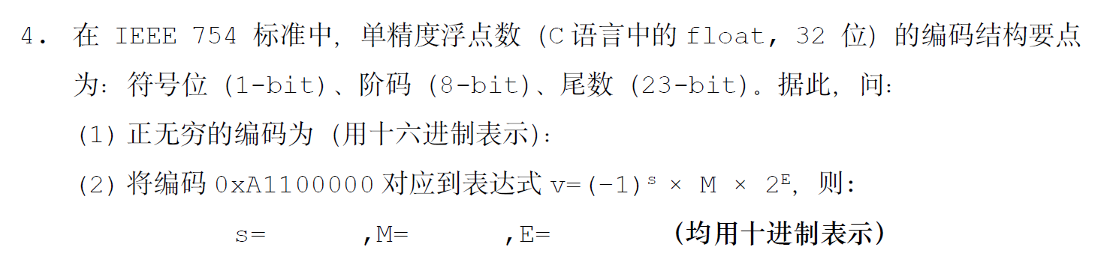
1 010 0001 0001 0000 0000 0000 0000 0000
1 01000010 00100000000000000000000

Slide 5
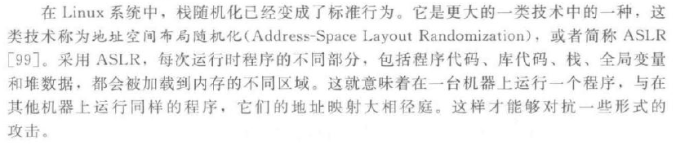
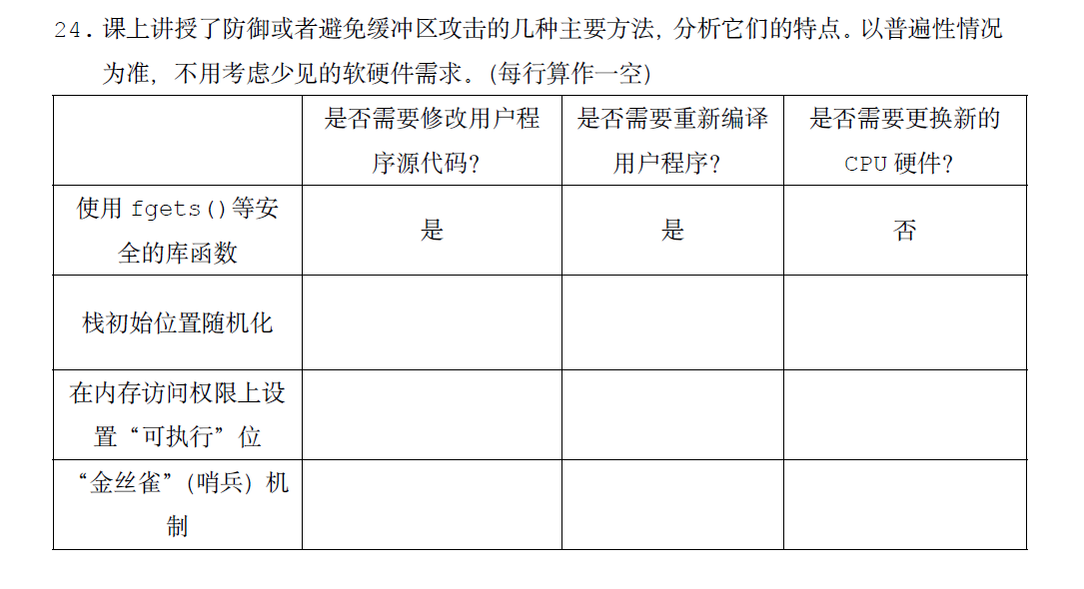
高级语言
汇编语言
硬件

Slide 6
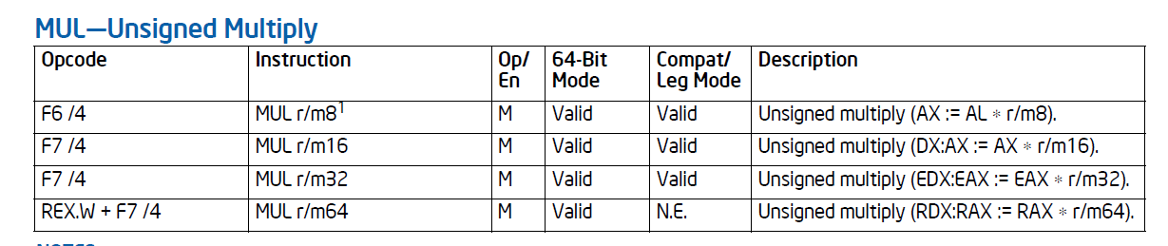
乘法指令：对于双寄存器指令只有imulq

Slide 7
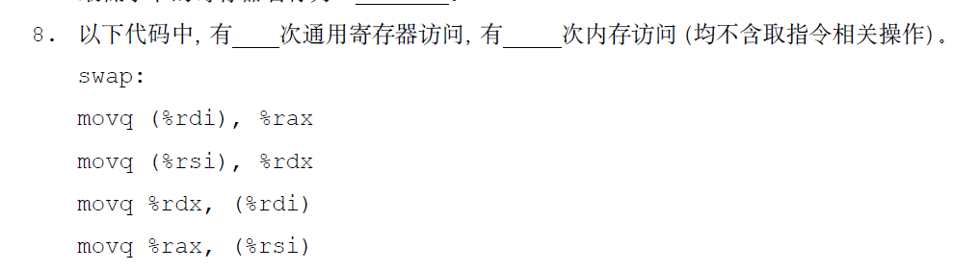

如果你认为(%rsi)没访问通用寄存器，那取指也没访问（

Slide 8
栈传参

Slide 9
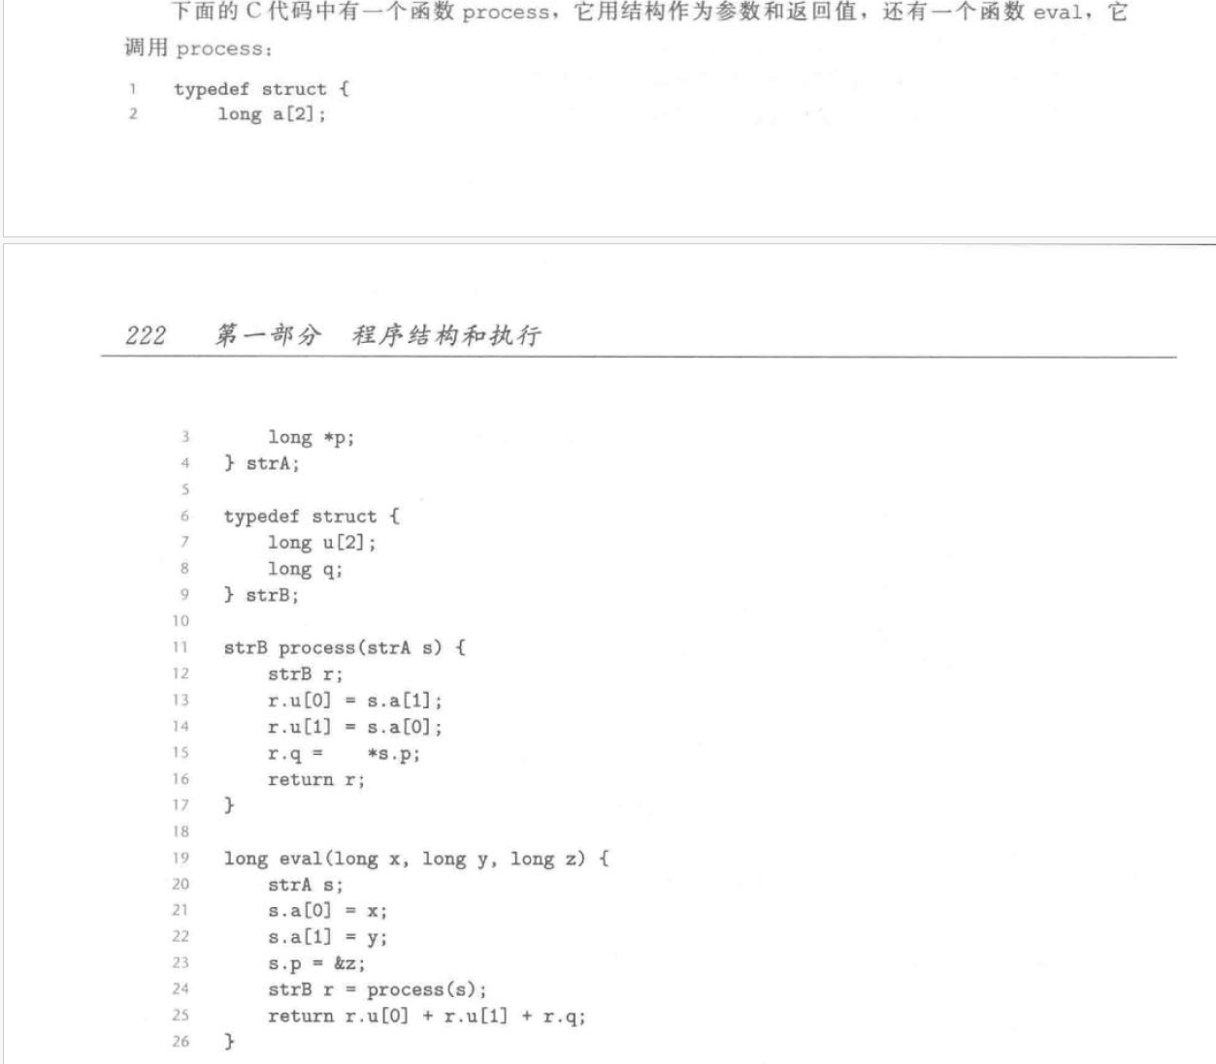
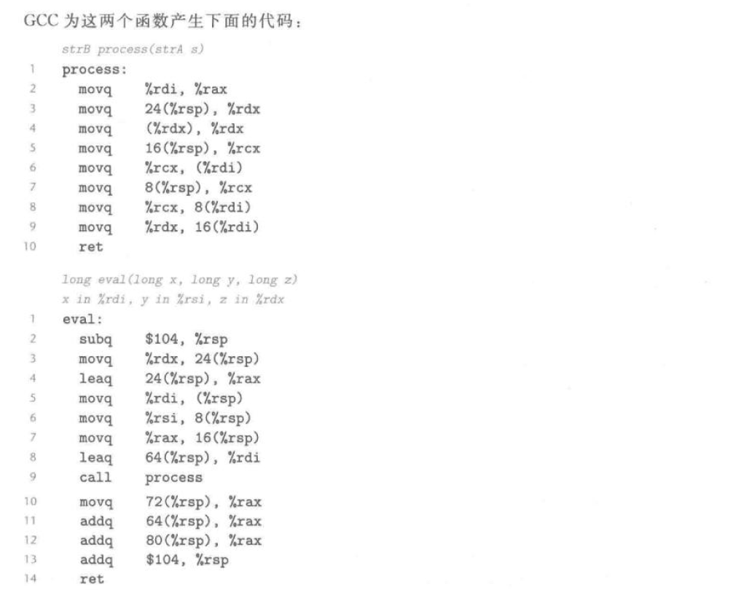

Slide 10
程设中我们经常考虑的一个问题是传递值还是指针（或是C++中还有引用），但其实对于结构体传值只是一个编译器为我们提供的一个抽象，出于性能考虑，不能随时随地进行复制，如果被调用函数不更改原值就不用复制。（感觉上像是传递里const*）

Slide 11
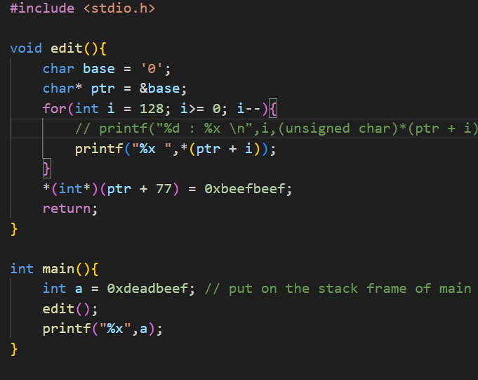
栈空间是透明的
不同栈帧之间没有强制手段进行隔离，主要靠自觉。

Slide 12
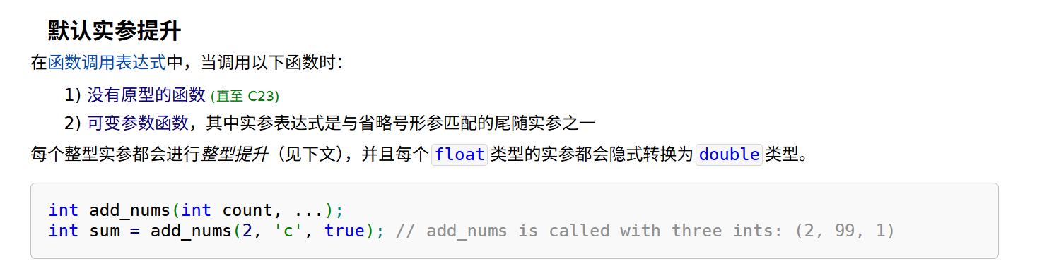
变参函数及其实现
当有多个参数需要通过栈传递时，我们将其从右向左压栈。
  我们希望最先拿到最左侧的变参模板。另外，应用序求值顺序与之一致。
  整型提升

Slide 13
利用偏移量访问结构体成员

Slide 14
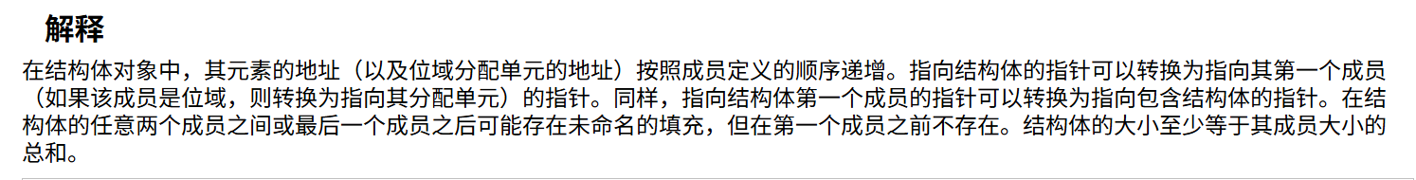
有限的保证：

Slide 15
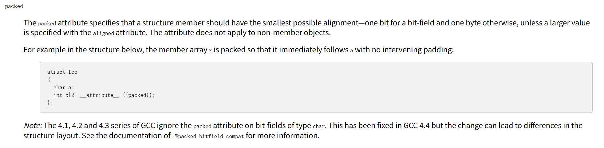
可能的问题1- __attribute__((packed))

Slide 16
struct PackClass{
char a;
int b[2] __attribute__((packed));
char c;
};
int main(){
struct PackClass a;
a.a = 19;
a.b[0] = 13;
a.b[1]=17;
}

Slide 17
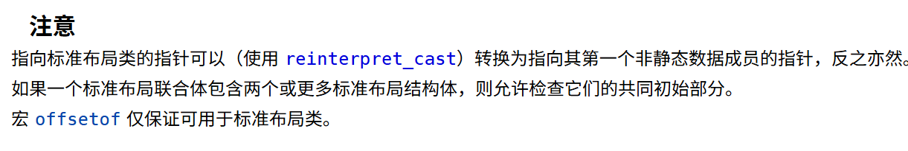
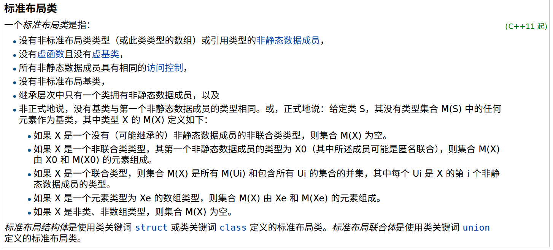
可能的问题2-其他语言的类

Slide 18
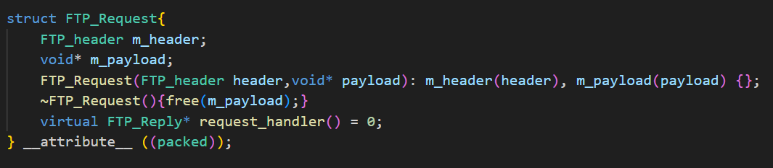
包含虚函数的C++类

Slide 19
#include <cstdlib>
struct FTP_header;
struct FTP_Reply;
struct FTP_Request{
FTP_header* m_header;
void* m_payload;
FTP_Request(FTP_header* header,void* payload): m_header(header), m_payload(payload) {};
~FTP_Request(){free(m_payload);}
virtual FTP_Reply* request_handler() = 0;
} __attribute__ ((packed));
struct Open_Req : public FTP_Request{
Open_Req(): FTP_Request(NULL,NULL){}
FTP_Reply* request_handler() override{
return NULL;
}
};
int main(){
Open_Req ftp_req;
int a = 1;
ftp_req.m_payload = &a;
}

Slide 20
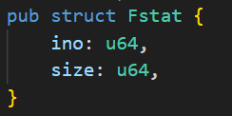
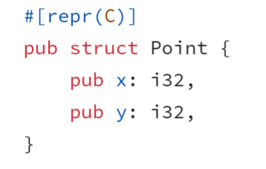
Rust

Slide 21
如何应对ROP
CONTROL-FLOW ENFORCEMENT TECHNOLOGY (CET)

Slide 22
Shadow stack
A shadow stack is a second stack for the program that is used exclusively for control transfer operations. This stack is separate from the data stack and can be enabled for operation individually in user mode or supervisor mode. When shadow stacks are enabled, the CALL instruction pushes the return address on both the data and shadow stack. The RET instruction pops the return address from both stacks and compares them. If the return addresses from the two stacks do not match, the processor signals a control protection exception (#CP). Note that the shadow stack only holds the return addresses and not parameters passed to the call instruction.
注意到通常情况下，call-ret是匹配的，于是我们维护一个与数据堆栈并存的影子堆栈，影子堆栈只保存返回值，当一个ret转移指令的返回值和影子堆栈不匹配的时候触发一个#CP异常。

Slide 23
Shadow stack机制强制保证了所有返回的地址都是之前我们在call指令执行时压入的地址，而栈上的地址不可以作为返回地址。
更多问题：既然我们已经有了影子栈，为什么还在数据栈上保存返回地址呢？
  兼容性考虑

Slide 24
Indirect Branch Tracking
The ENDBRANCH instruction is a new instruction that is used to mark valid jump target addresses of indirect calls and jumps in the program. This instruction opcode is selected to be one that is a NOP on legacy machines such that programs compiled with ENDBRANCH new instruction continue to function on old machines without the CET enforcement. On processors that support CET the ENDBRANCH is still a NOP and is primarily used as a marker instruction by the processor pipeline to detect control flow violations. The CPU implements a state machine that tracks indirect JMP and CALL instructions. When one of these instructions is executed, the state machine moves from IDLE to WAIT_FOR_ENDBRANCH state. In WAIT_FOR_ENDBRANCH state the next instruction in the program stream must be an ENDBRANCH. If the next instruction is not an ENDBRANCH, the processor causes a control protection exception (#CP); otherwise, the state machine moves back to IDLE state.
endbranch是分支结束指令，在不支持IBT的CPU上被解读为NOP，而在支持的CPU上被处理。CPU维护一个状态机，遇到间接转移指令则进入等待ENDBRANCH状态，若等到的指令不是ENDBRANC，就#CP，否则回到正常状态。

Slide 25
Endbr检查保证了所有间接跳转指令的目的是合法的地址，且是在编译期就确定的，继而保证了所有函数只能从头开始执行而非从任意点（比如接近尾部）处开始执行

Slide 26
异常的栈帧

Slide 27
可能带来的问题？
如果发生或需要函数间的跳转怎么办？比如我们发现我们进入了一个完全错误的状态希望“回溯”到出错之前。
C提供了setjmp/longjmp，C++提供了try…catch…机制，这会使得call和ret不见得匹配

Slide 28
C风格的错误处理与恢复
返回值置为-1，并修改全局errno变量。
在恢复时注意到栈帧既是内存中存在的实体，又记录了程序调用的轨迹，所以如果我们希望恢复一个状态，我们只需将寄存器，包括rsp回滚到记录点就可以了
有什么问题？

Slide 29
C++的堆栈回溯
详见：Itanium C++ ABI: Exception Handling

